Slide 1



DEPARTAMENTO DE CIENCIAS ECONÓMICAS, ADMINISTRATIVAS Y DEL COMERCIO
CARRERA DE MERCADOTECNIA
TEMA:
“LA IMAGEN CORPORATIVA EN EL COMPORTAMIENTO DE LOS SOCIOS DE COOPERATIVAS DE AHORRO Y CRÉDITO EN EL CANTÓN RUMIÑAHUI”
AUTOR:
FLORES CRUZ KAROL ALEXANDRA
DIRECTOR:
ING. CRESPO ALBÁN, GUIDO GONZALO
SANGOLQUÍ - 2022

Slide 2
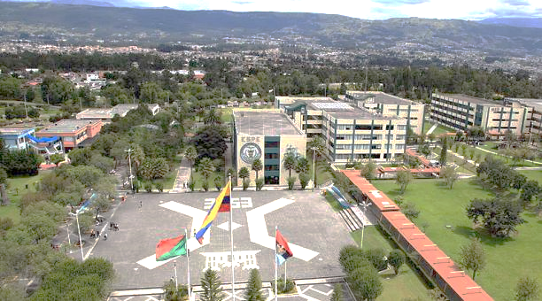
Capítulo IV: Impacto del Covid-19
Incidencia del Covid-19 en las Cooperativas de ahorro y crédito en el Ecuador
Capítulo IV: Propuesta
Capítulo IV: Propuesta
Capítulo Introductorio
Planteamiento del problema
Capítulo IV: Propuesta
Capítulo Introductorio
Capítulo Introductorio
Capítulo Introductorio
Objetivos
Análisis univariado
Teorías de soporte
Análisis bivariado
Capitulo I: Marco teórico
Capitulo I: Marco teórico
Capitulo I: Marco teórico
Capitulo I: Marco teórico
Marco referencial
Conclusiones y recomendaciones
Marco conceptual
Tipo de investigación
Capitulo V: Discusión
Discusión
Capitulo V: Discusión
Capitulo V: Discusión
Capitulo II: Marco Metodológico
Capitulo V: Discusión
Capitulo II: Marco Metodológico
Capitulo II: Marco metodológico
Capitulo II: Marco Metodológico
Modelo de relación entre las variables
Conclusiones
Hipótesis
Recomendaciones
Recolección de datos
Validez de contenido
Líneas de investigación
Válidez de confiabilidad
Referencias
Población y muestra
Capitulo III: Resultados
Capitulo III: Resultados
Análisis univariado
Análisis bivariado

Slide 3
Capítulo Introductorio: Planteamiento del problema
Según Asobanca, el comportamiento de las cooperativas de renta ecuatoriana ha aumentado desde 2016, pero ha disminuido en 2020.
Durante el año 2020 el sector tuvo una caída de más del 50% en comparación con 2019
Desde diciembre de 2020, la solvencia y la liquidez han aumentado interanualmente un 5,9% y un 0,2%, respectivamente.

Slide 4

Objetivos
Específicos
Definir el marco teórico, conceptual y referencial de la imagen corporativa y comportamiento del consumidor.
Plantear el marco metodológico para la medición del estudio de las variables.
Establecer la relación entre imagen corporativa y el comportamiento del consumidor a través de las respectivas dimensiones de cada una de las variables.
General
Analizar el impacto de la imagen corporativa en el comportamiento de los socios de las cooperativas de ahorro y crédito en el cantón Rumiñahui a través de las dimensiones respectivas por cada una de las variables de estudio.

Slide 5
Capitulo I: Teorías de soporte
Imagen Corporativa
Teoría de la Imagen Corporativa
Heude (1989) - Objeto que se imprime en el subconsciente de los individuos.
Aguilar, Salguero, & Barriga (2017) - Crearon tres grupos principales: a) novelas gráficas, b) íconos gráficos, c) actitudes gráficas.
Comportamiento del consumidor
Teoría Freudiana y Neofreudiana - (Schiffman & Lazar, 2010, pp. 199-122).
Teoría Conductual y Cognoscitiva del Aprendizaje - (Schiffman & Lazar, 2010, p. 194).
Teoría de los Rasgos - (Loudon & Della, 1995).
Teoría Económica - (Arellano, 2002, p.32).

Slide 6
Capitulo I: Marco referencial
Pino (2009):
“Análisis del impacto de la imagen corporativa en el comportamiento del consumidor de las entidades financieras privadas ecuatorianas en la ciudad de Quito”
Bravo, Matute & Pina (2011):
“El Impacto de la Imagen Corporativa en el Comportamiento del Consumidor
Ortiz (2019):
La Influencia de la Imagen Corporativa en los Clientes Particulares, Banca Privada DMQ.

Slide 7
Capitulo I: Marco conceptual
Imagen Corporativa
La relación de la empresa con los valores que pretende representar (De la Fuente, 2014, p. 9).
Entorno organizacional e infraestructura
Comunicación externa
Localización
Apariencia
Visual
Responsabilidad social corporativa
Precios
La identidad gráfica
Cucchiari (2019)
Ambiente
Aguilar, Salguero, & Barriga (2017)
Apariencia del Personal
Tran, Nguyen, & Bodoh (2015).
.
Comunicación corporativa
Aguilar, Salguero, & Barriga (2017)
Localización (firstworkplaces.com, 2020)
RSC
Aguilar, Salguero, & Barriga (2017)
Precios
Navarro (2009)

Slide 8
Capitulo I: Marco conceptual
Comportamiento del consumidor
Comportamiento que muestran los consumidores cuando buscan, compran, usan, evalúan y desechan productos y servicios para satisfacer sus necesidades Schiffman & Lazar (2010).
Satisfacción
Compromiso
Lealtad
Lealtad
Aguilar, Salguero, & Barriga (2017)
Satisfacción
Aguilar, Salguero, & Barriga (2017)
.
Compromiso
Suárez, Vázquez & Díaz (2001)
Bravo, Matute, & Pina (2011).

Slide 9
Capitulo II: Marco metodológico
Fuentes de información
Investigación de campo con la aplicación de encuestas.
Enfoque de investigación
Enfoque cuantitativo
Unidad de análisis
Socios de las Cooperativas de ahorro y crédito del cantón Rumiñahui.
Tipo de Investigación
No experimental correlacional.
Diseño de la investigación
Transaccional o transversal.

Slide 10
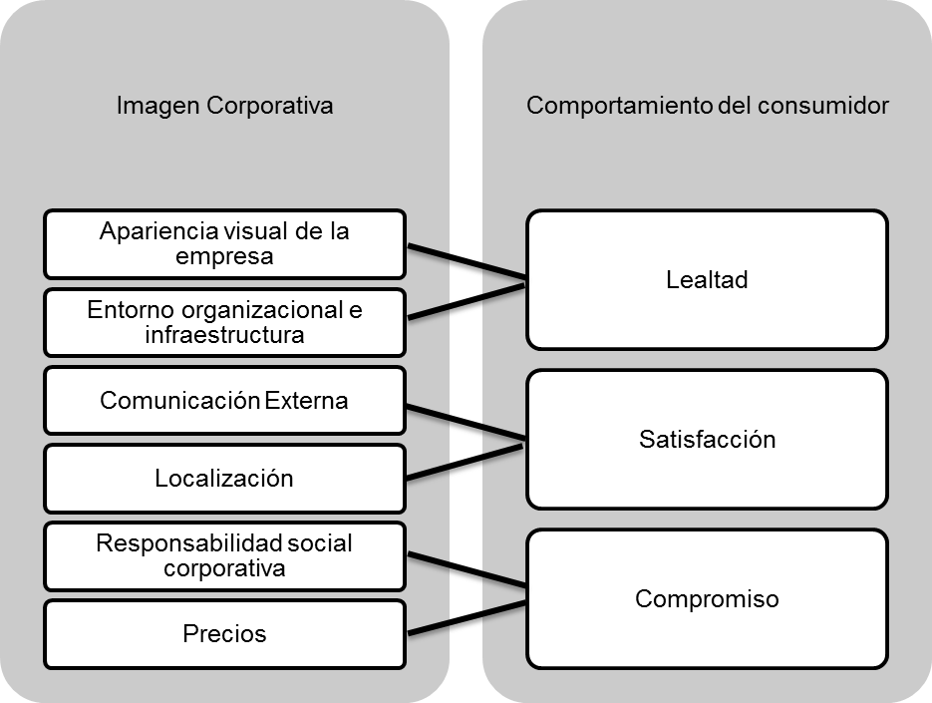
Modelo de relación entre variables
Adaptado de (An Tran et al., 2015; Pérez Villarreal et al., 2014; Bravo et al, 2011)

Slide 11
Hipótesis
La apariencia visual de las cooperativas de ahorro y crédito incide positivamente en la lealtad del consumidor.
El entorno organizacional e infraestructura de las cooperativas de ahorro y crédito incide positivamente en la lealtad del consumidor.
H2
H1
H3
La comunicación externa de las cooperativas de ahorro y crédito incide positivamente en la satisfacción del consumidor.
H4
La localización de las cooperativas de ahorro y crédito incide positivamente en la satisfacción del consumidor.
H5
La responsabilidad social corporativa de las cooperativas de ahorro y crédito incide positivamente en el compromiso del consumidor.
H6
Los precios de las cooperativas de ahorro y crédito inciden positivamente en el compromiso del consumidor.

Slide 12
Recolección de datos
Información
Fuentes de datos secundarios.
Instrumento
Encuesta.
Análisis de datos
SPSS versión 22
Minitab 18
Excel 2019

Slide 13
Validez de contenido
Criterios de evaluación
No. Experto | Género | Ocupación | Nivel de Estudios
1 | Masculino | Gerente de Marketing Cooperativa Luz del Valle | Posgrado
2 | Femenino | Jefe de Marketing Cooperativa Luz del Valle | Licenciatura
3 | Femenino | Docente Marketing ESPE | Posgrado
4 | Femenino | Docente Marketing ESPE | Posgrado
5 | Masculino | Docente Marketing ESPE | Ingeniería
6 | Femenino | Gerente de Marketing UDLA | Posgrado
7 | Femenino | Consultor de Marketing UDLA | Posgrado
8 | Femenino | Gestora de Marca UDLA | Ingeniería
Representatividad
Compresión
Claridad
Escala
Nota. Características principales de los expertos con variables socio-demográficas.
1
2
3

Slide 14
Validez de confiabilidad
Fueron seleccionados el 10% de la muestra correspondiente a 30 encuestados.
Resultados del Alfa de Cronbach por dimensiones
Dimensión | Alfa de Cronbrach | N de elementos | N de encuestas
Apariencia visual | .884 | 3 | 30
Entorno organizacional e infraestructura | .929 | 5 | 30
Comunicación externa | .868 | 3 | 30
Localización | .842 | 2 | 30
Responsabilidad social corporativa | .945 | 3 | 30
Precios | .979 | 2 | 30
Lealtad | .765 | 3 | 30
Satisfacción | .973 | 2 | 30
Compromiso | .810 | 3 | 30
Resultados del Alfa de Cronbach global
 | Estadísticos de fiabilidad
Alfa de Cronbach | N de elementos | N de encuestas
.976 | 26 | 30
Nota. Alpha de Cronbach del instrumento por dimensiones

Slide 15
Población y Muestra
Sector Cooperativo de ahorro y crédito por segmentos
Cantón Rumiñahui
Segmento | Número de COAC´S | % | Número de Socios | %
Segmento 1 | 6 | 46% | 33000 | 45%
Segmento 2 | 2 | 15% | 21000 | 28%
Segmento 3 | 2 | 15% | 11000 | 15%
Segmento 4 | 3 | 23% | 8700 | 12%
Total | 13 | 100% | 73700 | 100%
Fuente: (Informes mensuales de las cooperativas, bancos públicos, privados EPS SFPS)

Slide 16
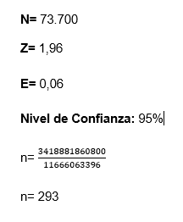

Muestra estratificada aleatorio
n= Muestra
N= Población de cada uno de los estratos
Z= Nivel de confianza
E= Margen de error
S²= Varianza de cada uno de los estratos
W=Ponderación de cada uno de los estratos
$$η=\frac{{NZ}^{2}ΣW_{h}S_{h}^{2}}{{NE}^{2}+{Z^{2}ΣW}_{h}S_{h}^{2}}$$
Muestreo estratificado
293 encuestas
Nota. Tomado de Martínez, 2012, p. 723)

Slide 17
Tabla de la muestra estratificada
Distribución de la muestra en cada estrato
Cantón Rumiñahui
Segmento | Número de Socios | % | # Encuestas
Segmento 1 | 33000 | 45% | 131
Segmento 2 | 21000 | 28% | 83
Segmento 3 | 11000 | 15% | 44
Segmento 4 | 8700 | 12% | 35
Total | 73700 | 100% | 293
Nota: Se presenta el número de encuestas que se deben aplicar a cada uno de los segmentos que conforma el sistema financiero del cantón Rumiñahui.

Slide 18
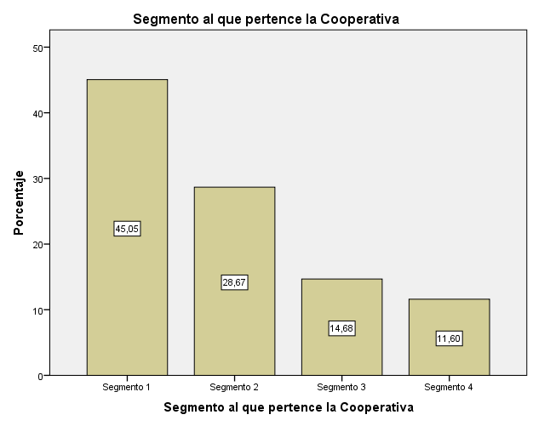
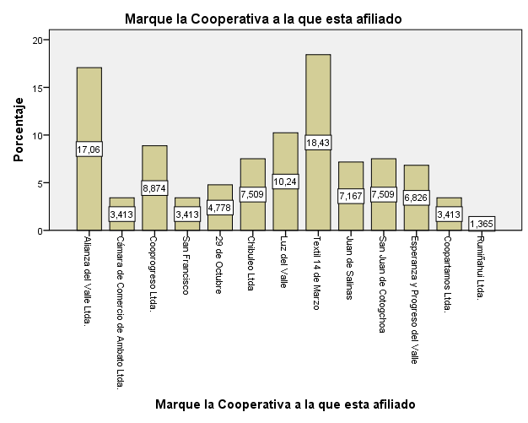
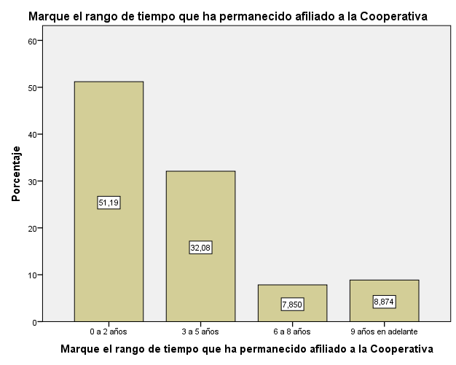
Capitulo III: Resultados
ANÁLISIS UNIVARIADO
Frecuencia de Segmentos de las Cooperativas
Nombres de las Cooperativas
Tiempo de afiliación

Slide 19
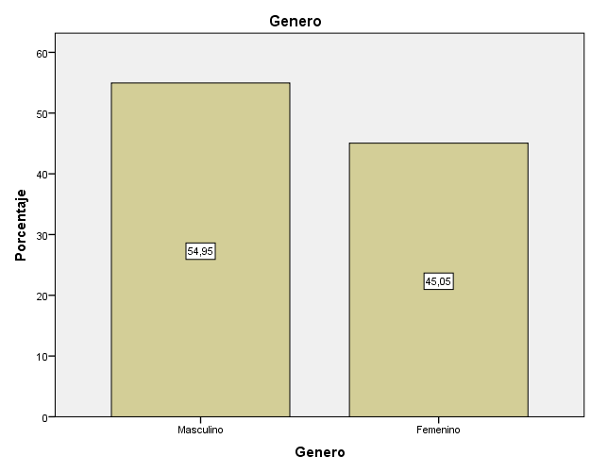
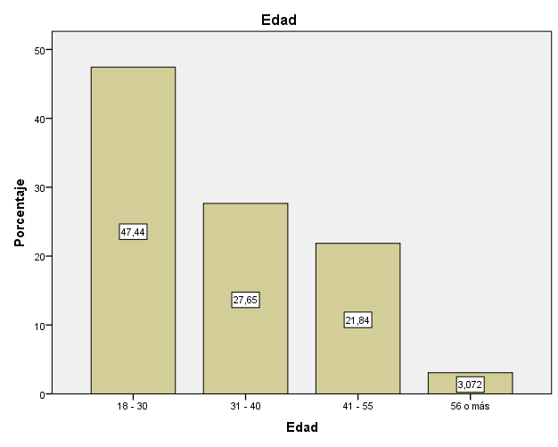
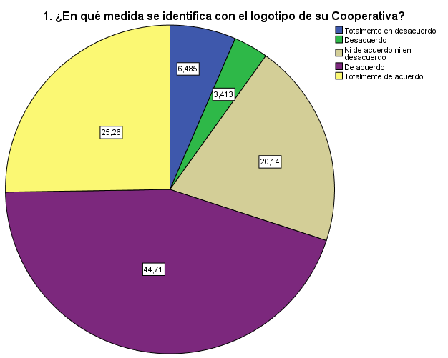
Capitulo III: Resultados
ANÁLISIS UNIVARIADO
Dimensión apariencia visual IA1, pregunta uno de la encuesta
Género del encuestado
Edad del encuestado

Slide 20
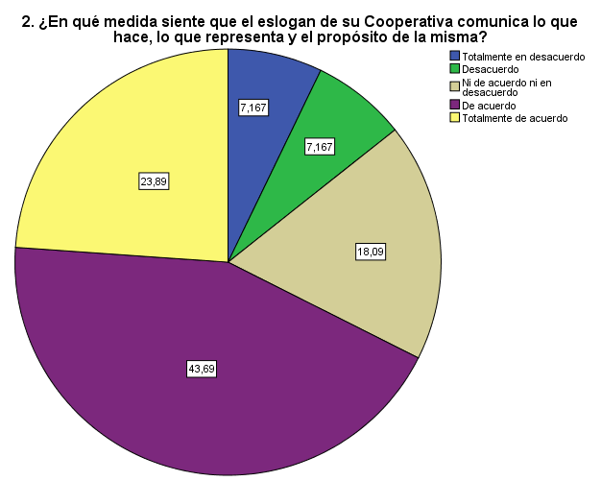
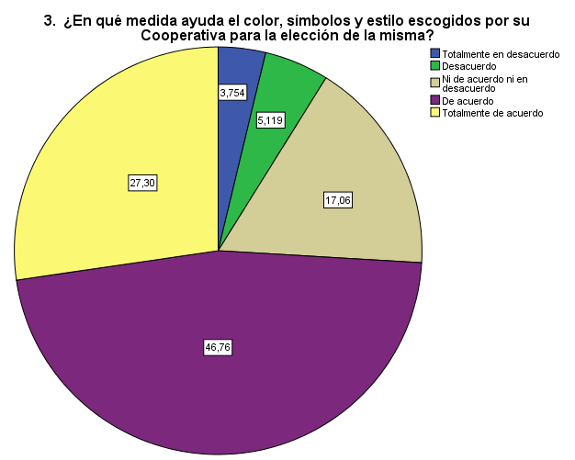
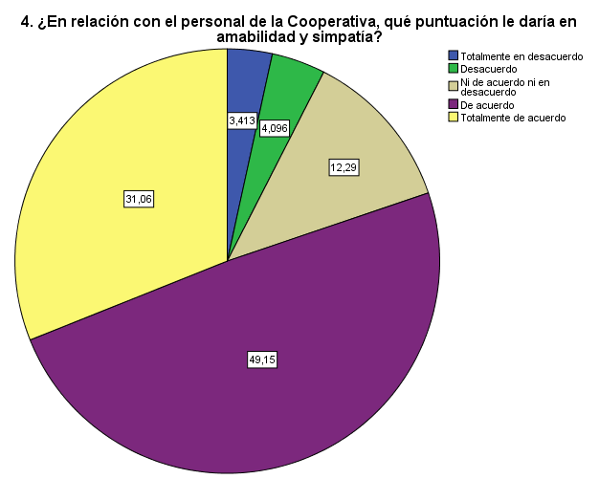
Capitulo III: Resultados
ANÁLISIS UNIVARIADO
Dimensión apariencia visual IE4, pregunta cuatro de la encuesta
Dimensión apariencia visual IA2, pregunta dos de la encuesta
Dimensión apariencia visual IA3, pregunta tres de la encuesta

Slide 21
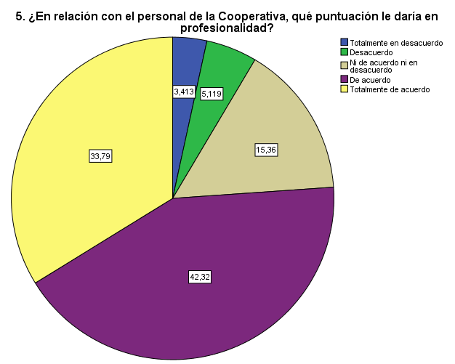
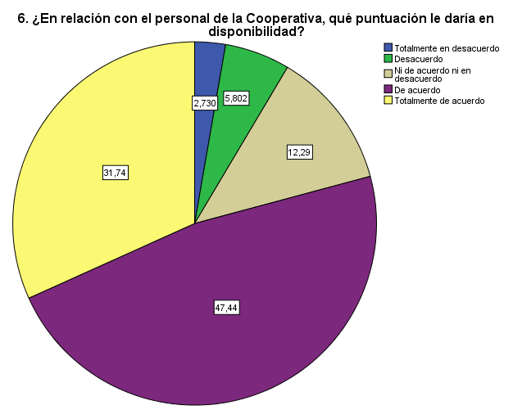
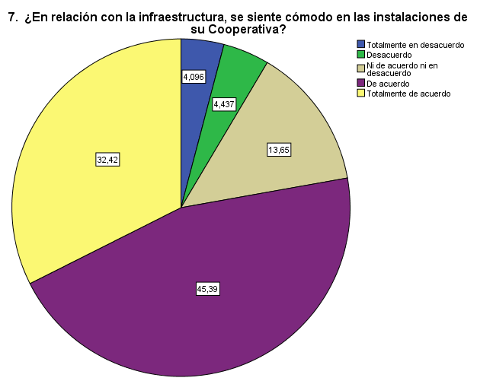
Capitulo III: Resultados
ANÁLISIS UNIVARIADO
Dimensión apariencia visual IE6, pregunta seis de la encuesta
Dimensión apariencia visual IE7, pregunta siete de la encuesta
Dimensión apariencia visual IE5, pregunta cinco de la encuesta

Slide 22
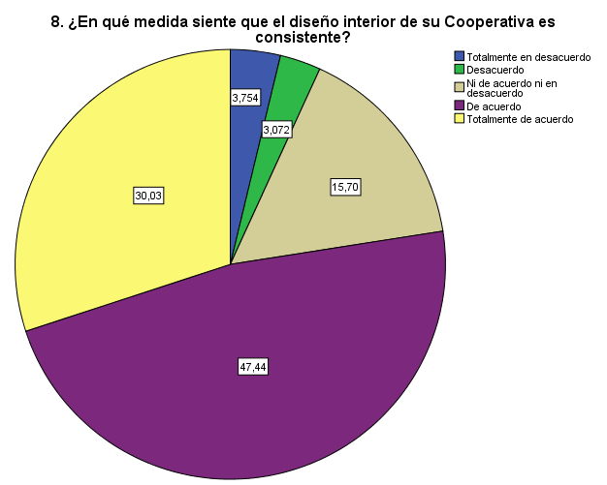
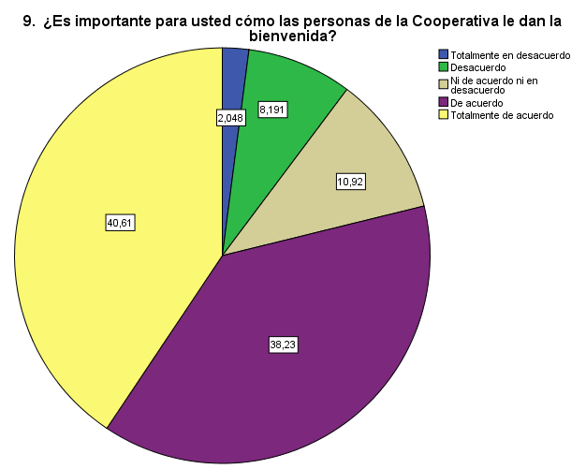
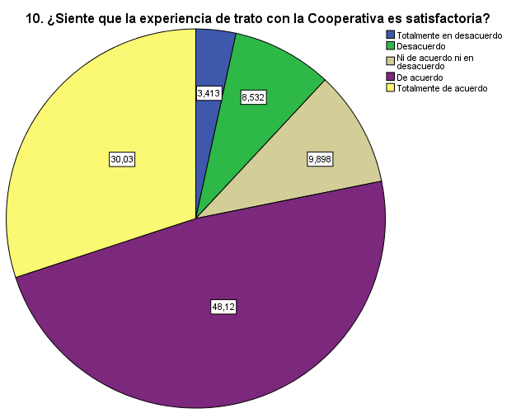
Capitulo III: Resultados
ANÁLISIS UNIVARIADO
Dimensión apariencia visual IC9, pregunta nueve de la encuesta
Dimensión apariencia visual IC10, pregunta diez de la encuesta
Dimensión apariencia visual IE8, pregunta ocho de la encuesta

Slide 23
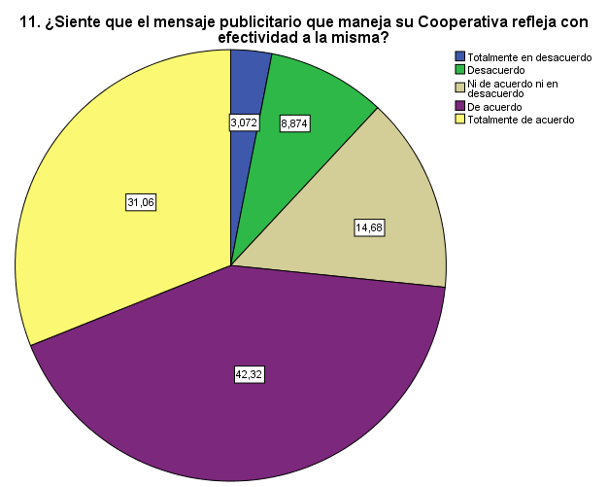
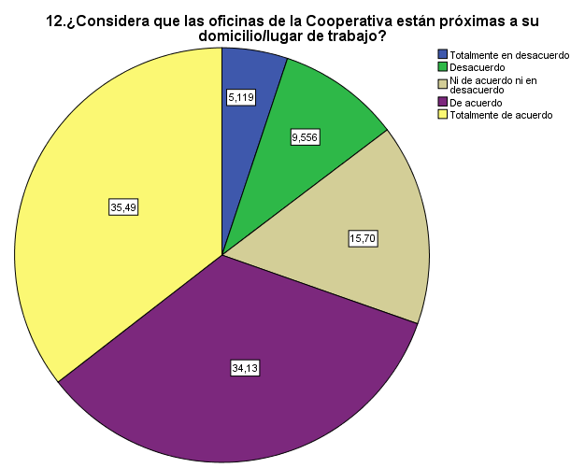
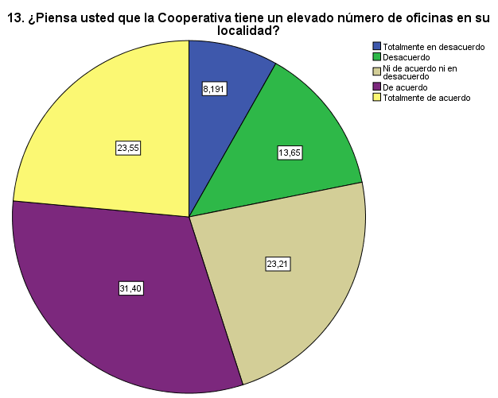
Capitulo III: Resultados
ANÁLISIS UNIVARIADO
Dimensión apariencia visual IL12, pregunta doce de la encuesta
Dimensión apariencia visual IL13, pregunta trece de la encuesta
Dimensión apariencia visual IC11, pregunta once de la encuesta

Slide 24
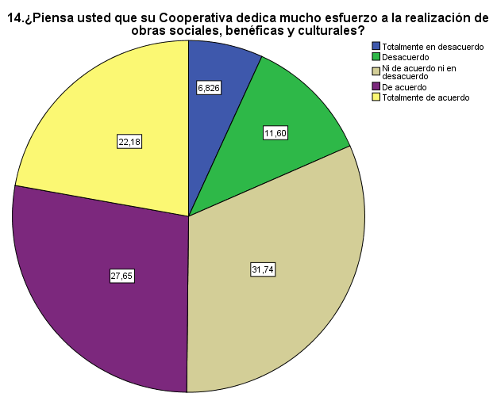
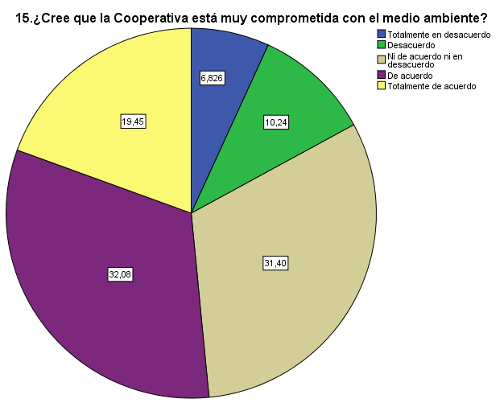
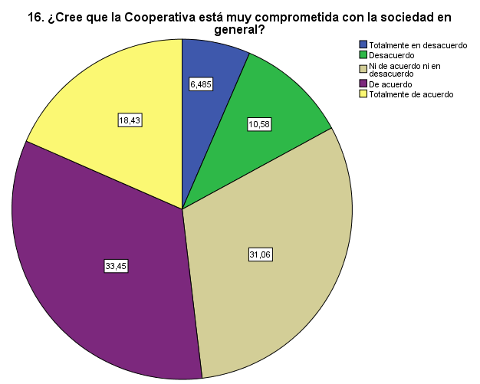
Capitulo III: Resultados
ANÁLISIS UNIVARIADO
Dimensión apariencia visual IR15, pregunta quince de la encuesta
Dimensión apariencia visual IR16, pregunta dieciséis de la encuesta
Dimensión apariencia visual IR14, pregunta catorce de la encuesta

Slide 25
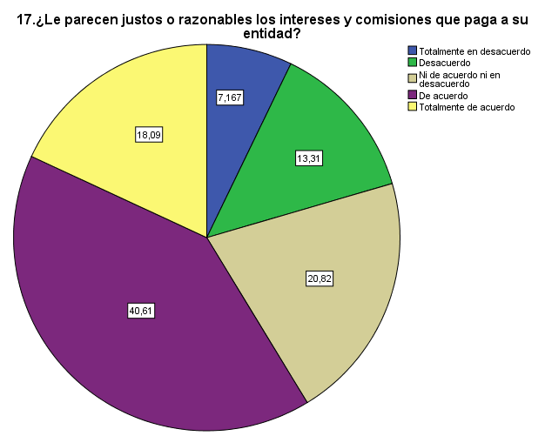
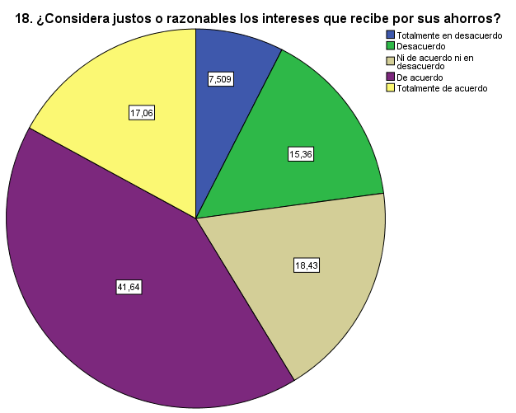
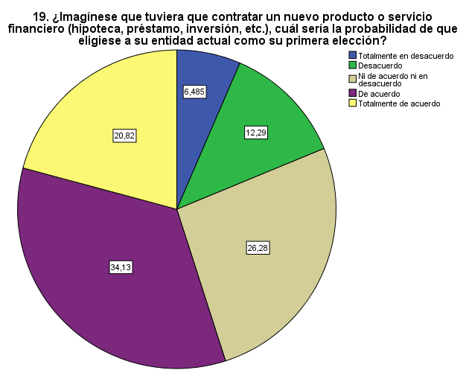
Capitulo III: Resultados
ANÁLISIS UNIVARIADO
Dimensión apariencia visual IP18, pregunta dieciocho de la encuesta
Dimensión lealtad, pregunta diecinueve de la encuesta
Dimensión apariencia visual IP17, pregunta diecisiete de la encuesta

Slide 26
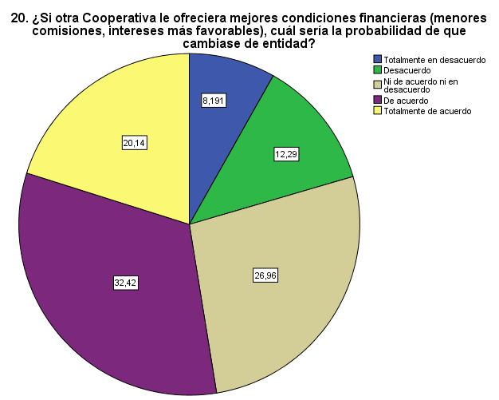

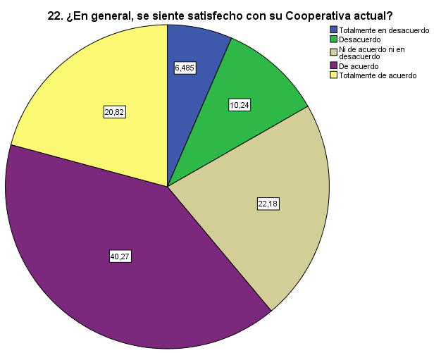
Capitulo III: Resultados
ANÁLISIS UNIVARIADO
Dimensión lealtad, pregunta veintiuno de la encuesta
Dimensión lealtad, pregunta veintidós de la encuesta
Dimensión lealtad, pregunta veinte de la encuesta

Slide 27
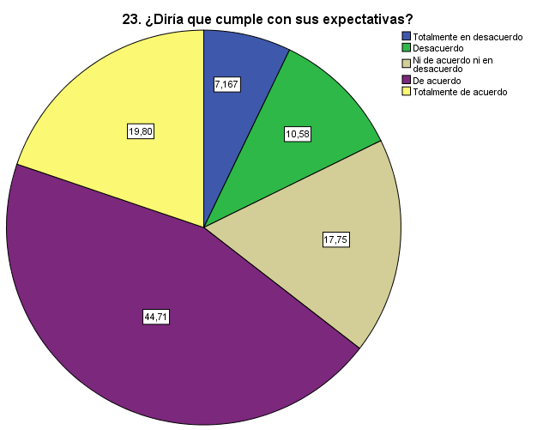
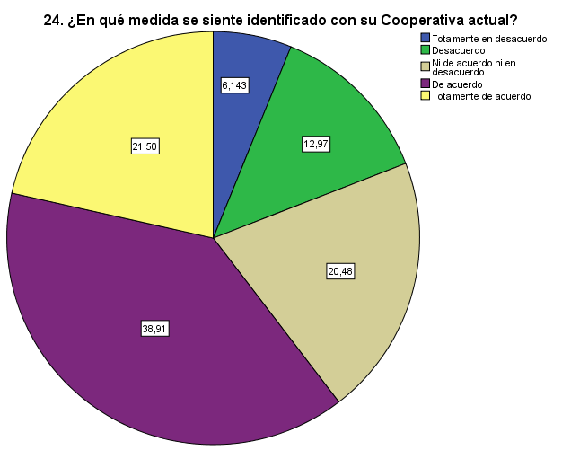
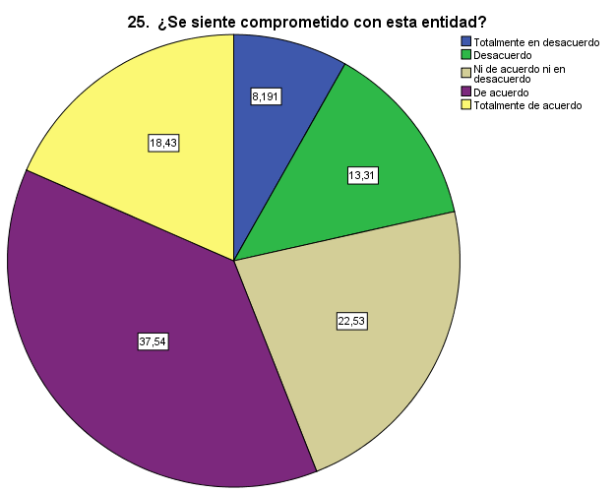
Capitulo III: Resultados
ANÁLISIS UNIVARIADO
Dimensión lealtad, pregunta veintitrés de la encuesta
Dimensión lealtad, pregunta veinticuatro de la encuesta
Dimensión lealtad, pregunta veinticinco de la encuesta

Slide 28
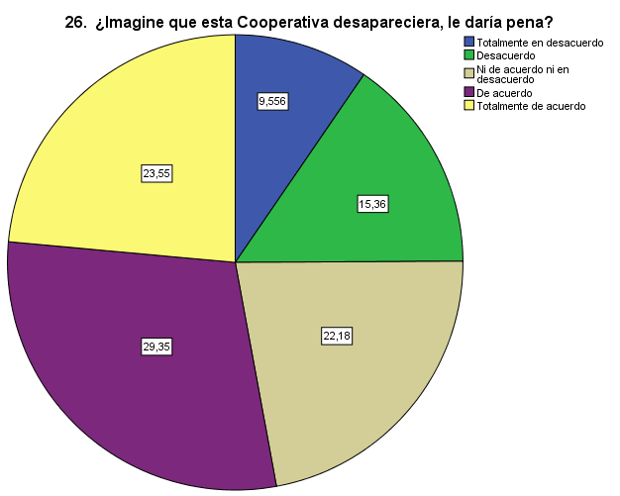
Capitulo III: Resultados
ANÁLISIS UNIVARIADO
Dimensión lealtad, pregunta veintiséis de la encuesta

Slide 29
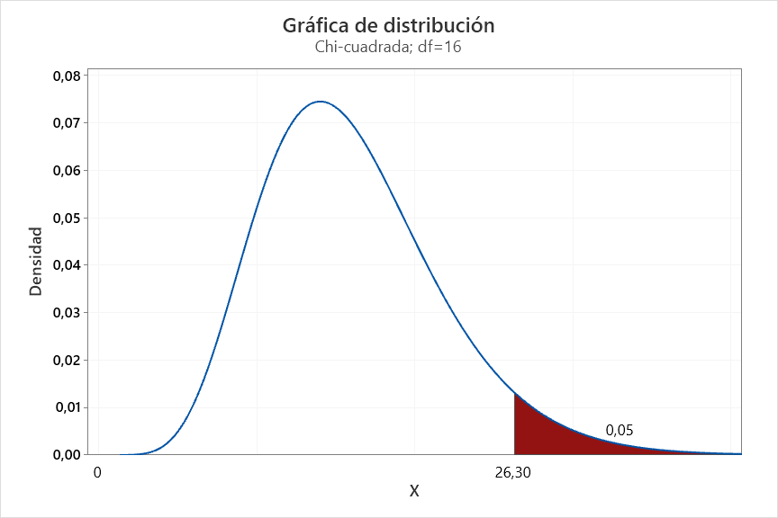


Análisis bivariado
Hipótesis uno
H0: La apariencia visual de las cooperativas de ahorro y crédito no incide positivamente en la lealtad del consumidor.
H1: La apariencia visual de las cooperativas de ahorro y crédito incide positivamente en la lealtad del consumidor.
Tabla chi cuadrado dimensión apariencia visual (IA3) vs lealtad del consumidor (CL3)
 | Chi-cuadrada | GL | Valor P
Pearson | 100,592 | 16 | 0,000
Relación de verosimilitud | 87,704 | 16 | 0,000
Reglas de decisión:
Grados de libertad= 16
α = 0,05
Valor crítico= 26,29
Valor p= 0,000
$X^{2}$= 100,59
Valor crítico:
Si $X^{2}$ > 26,29 se rechaza la hipótesis nula y se acepta la hipótesis alternativa.
Si $X^{2}$ ≤ 26,29 se acepta la hipótesis nula.
Valor p:
Si p≤ α se rechaza la hipótesis nula y se acepta la hipótesis alternativa.
Si p> α se acepta la hipótesis nula.
Acepta Ho
Rechaza Ho | X

Slide 30

Análisis bivariado
Hipótesis dos
H0: El entorno organizacional e infraestructura de las cooperativas de ahorro y crédito no incide positivamente en la lealtad del consumidor.
H1: El entorno organizacional e infraestructura de las cooperativas de ahorro y crédito incide positivamente en la lealtad del consumidor.
Tabla de chi cuadrado, dimensión entorno organizacional e infraestructura (IE7) vs lealtad del consumidor (CL1)
 | Chi-cuadrada | GL | Valor P
Pearson | 191,053 | 16 | 0,000
Relación de verosimilitud | 144,613 | 16 | 0,000
Reglas de decisión:
Grados de libertad= 16
α = 0,05
Valor crítico= 26,29
Valor p= 0,000
$X^{2}$= 191,05
Valor crítico:
Si $X^{2}$ > 26,29 se rechaza la hipótesis nula y se acepta la hipótesis alternativa.
Si $X^{2}$ ≤ 26,29 se acepta la hipótesis nula.
Valor p:
Si p≤ α se rechaza la hipótesis nula y se acepta la hipótesis alternativa.
Si p> α se acepta la hipótesis nula.
Acepta Ho
Rechaza Ho | X

Slide 31

Análisis bivariado
Hipótesis tres
H0: La comunicación externa de las cooperativas de ahorro y crédito no incide positivamente en la satisfacción del consumidor.
H1: La comunicación externa de las cooperativas de ahorro y crédito incide positivamente en la satisfacción del consumidor.
Tabla de chi cuadrado, dimensión comunicación externa (IC10) vs satisfacción del consumidor (CS5)
 | Chi-cuadrada | GL | Valor P
Pearson | 218,529 | 16 | 0,000
Relación de verosimilitud | 167,627 | 16 | 0,000
Reglas de decisión:
Grados de libertad= 16
α = 0,05
Valor crítico= 26,29
Valor p= 0,000
$X^{2}$= 218,529
Valor crítico:
Si $X^{2}$ > 26,29 se rechaza la hipótesis nula y se acepta la hipótesis alternativa.
Si $X^{2}$ ≤ 26,29 se acepta la hipótesis nula.
Valor p:
Si p≤ α se rechaza la hipótesis nula y se acepta la hipótesis alternativa.
Si p> α se acepta la hipótesis nula.
Acepta Ho
Rechaza Ho | X

Slide 32

Análisis bivariado
Hipótesis cuatro
H0: La localización de las cooperativas de ahorro y crédito no incide positivamente en la satisfacción del consumidor.
H1: La localización de las cooperativas de ahorro y crédito incide positivamente en la satisfacción del consumidor.
Tabla chi cuadrado dimensión localización (IL12) vs satisfacción del consumidor (CS4)
 | Chi-cuadrada | GL | Valor P
Pearson | 214,630 | 16 | 0,000
Relación de verosimilitud | 156,389 | 16 | 0,000
Reglas de decisión:
Grados de libertad= 16
α = 0,05
Valor crítico= 26,29
Valor p= 0,000
$X^{2}$= 214,630
Valor crítico:
Si $X^{2}$ > 26,29 se rechaza la hipótesis nula y se acepta la hipótesis alternativa.
Si $X^{2}$ ≤ 26,29 se acepta la hipótesis nula.
Valor p:
Si p≤ α se rechaza la hipótesis nula y se acepta la hipótesis alternativa.
Si p> α se acepta la hipótesis nula.
Acepta Ho
Rechaza Ho | X

Slide 33

Análisis bivariado
Hipótesis cinco
H0: La responsabilidad social corporativa de las cooperativas de ahorro y crédito no incide positivamente en el compromiso del consumidor.
H1: La responsabilidad social corporativa de las cooperativas de ahorro y crédito incide positivamente en el compromiso del consumidor.
Tabla chi cuadrado, dimensión responsabilidad social (IR16) vs compromiso del consumidor (CC6)
 | Chi-cuadrada | GL | Valor p
Pearson | 238,856 | 16 | 0,000
Relación de verosimilitud | 168,322 | 16 | 0,000
Reglas de decisión:
Grados de libertad= 16
α = 0,05
Valor crítico= 26,29
Valor p= 0,000
$X^{2}$= 238,856
Valor crítico:
Si $X^{2}$ > 26,29 se rechaza la hipótesis nula y se acepta la hipótesis alternativa.
Si $X^{2}$ ≤ 26,29 se acepta la hipótesis nula.
Valor p:
Si p≤ α se rechaza la hipótesis nula y se acepta la hipótesis alternativa.
Si p> α se acepta la hipótesis nula.
Acepta Ho
Rechaza Ho | X

Slide 34

Análisis bivariado
Hipótesis seis
H0: Los precios de las cooperativas de ahorro y crédito no inciden positivamente en el compromiso del consumidor.
H1: Los precios de las cooperativas de ahorro y crédito inciden positivamente en el compromiso del consumidor.
Tabla de chi cuadrado, dimensión precios (IP17) vs compromiso del consumidor (CC6)
 | Chi-cuadrada | GL | Valor p
Pearson | 228,313 | 16 | 0,000
Relación de verosimilitud | 176,419 | 16 | 0,000
Reglas de decisión:
Grados de libertad= 16
α = 0,05
Valor crítico= 26,29
Valor p= 0,000
$X^{2}$= 228,313
Valor crítico:
Si $X^{2}$ > 26,29 se rechaza la hipótesis nula y se acepta la hipótesis alternativa.
Si $X^{2}$ ≤ 26,29 se acepta la hipótesis nula.
Valor p:
Si p≤ α se rechaza la hipótesis nula y se acepta la hipótesis alternativa.
Si p> α se acepta la hipótesis nula.
Acepta Ho
Rechaza Ho | X

Slide 35
ANÁLISIS BIVARIADO
(Resumen de hipótesis)
 | H1 | H2 | H3 | H4 | H5 | H6
 | IA3; CL3 | IE7; CL1 | IC10; CS5 | IL12; CS4 | IR16; CC6 | IP17; CC6
Chi cuadrado | 100,59 | 191,05 | 218,52 | 218,52 | 238,85 | 228,31
Valor - p | 0,000 | 0,000 | 0,000 | 0,000 | 0,000 | 0,000
Valor crítico | 26,29 | 26,29 | 26,29 | 26,29 | 26,29 | 26,29
Significancia | 0,05 | 0,05 | 0,05 | 0,05 | 0,05 | 0,05
Grados de libertad | 16 | 16 | 16 | 16 | 16 | 16
Se acepta Ho
Se rechaza Ho | X | X | X | X | X | X

Slide 36
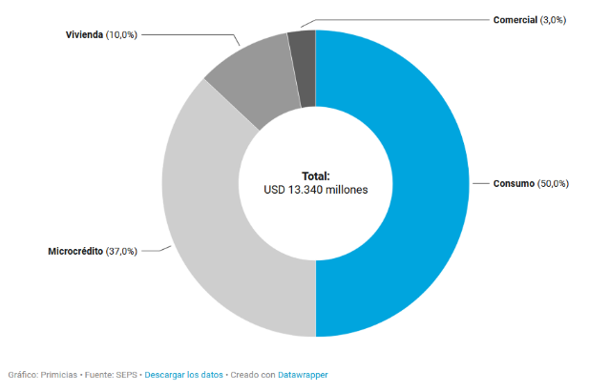
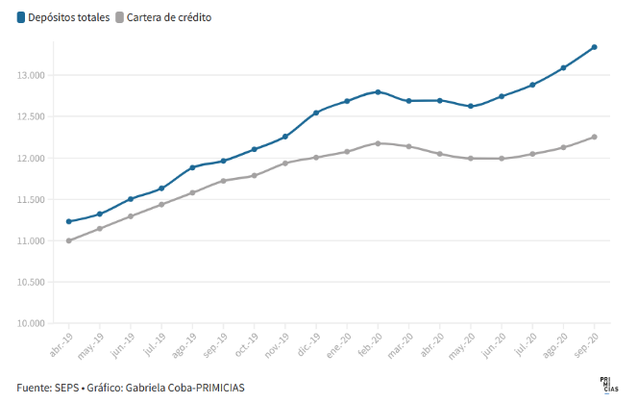
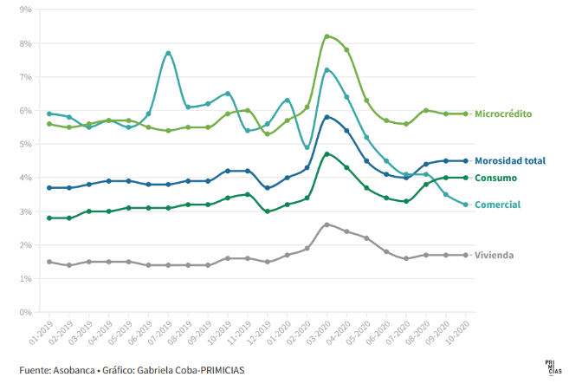
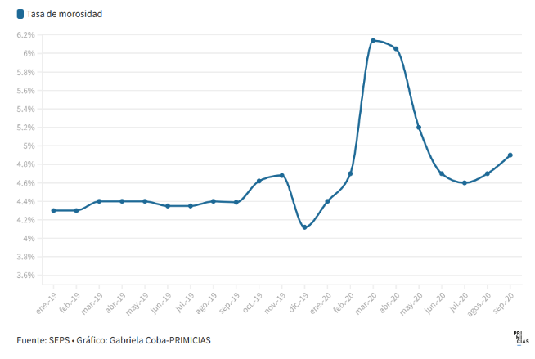
CAPITULO IV: : Impacto del covid-19 en la imagen corporativa y el comportamiento del consumidor en las Cooperativas de ahorro y crédito del cantón Rumiñahui.
Evolución de los depósitos y créditos del SFPS
Cartera de crédito del SFPS en septiembre 2020
Evolución de la morosidad del SFPS
Evolución tasa morosidad cooperativas 1 y 2

Slide 37
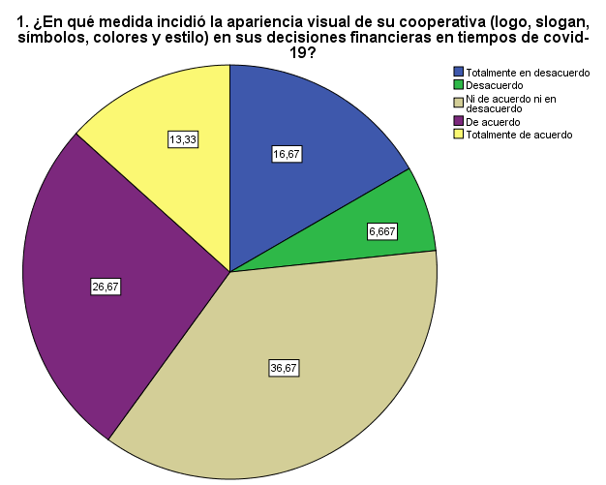
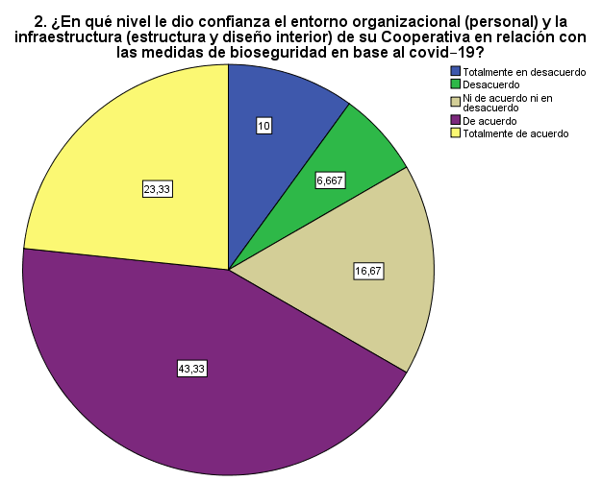
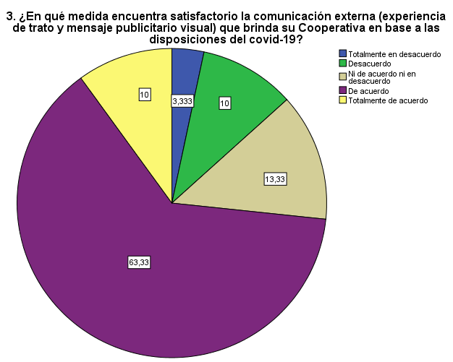
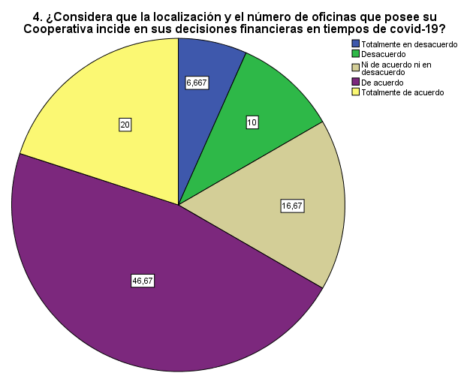
ANÁLISIS UNIVARIADO

Slide 38





ANÁLISIS UNIVARIADO

Slide 39

Análisis bivariado
Hipótesis
H0 1: La situación por el covid-19 no tuvo afectación en la imagen corporativa en las Cooperativas de ahorro y crédito del cantón Rumiñahui; incidiendo de manera positiva en el comportamiento del consumidor.
H1 1: La situación por el covid-19 tuvo afectación en la imagen corporativa en las Cooperativas de ahorro y crédito del cantón Rumiñahui; incidiendo de manera positiva en el comportamiento del consumidor.
Reglas de decisión:
Grados de libertad= 16
α = 0,05
Valor crítico= 26,29
Valor p= 0,000
$X^{2}$= 21,741
Valor crítico:
Si $X^{2}$ > 26,29 se rechaza la hipótesis nula y se acepta la hipótesis alternativa.
Si $X^{2}$ ≤ 26,29 se acepta la hipótesis nula.
Valor p:
Si p≤ α se rechaza la hipótesis nula y se acepta la hipótesis alternativa.
Si p> α se acepta la hipótesis nula.
Acepta Ho | X
Rechaza Ho

Slide 40
Capitulo V: Discusión
(An Tran et al., 2015) determinaron en su estudio a la apariencia visual como uno de los enfoques más importantes de la expresión visual memorable que debe tener una empresa hacia los consumidores
(Pérez et al., 2014) determinaron en su estudio al entorno organizacional e infraestructura como factores de suma importancia para representar a una empresa debido a que para un consumidor la primera impresión es la que queda plasmada a largo plazo
An Tran et al. (2015) que determinaron en su investigación a la comunicación externa como un apoyo al proceso de formación de imagen corporativa, debido a que las comunicaciones externas ayudan a las partes interesadas a crear una mejor imagen corporativa en sus mentes.
(Bravo et al, 2011) determinaron en su investigación que la localización ejerce un efecto positivo sobre la satisfacción del consumidor sin embargo mencionaron que, si el objetivo de la entidad es conseguir satisfacción en el cliente
(Luo & Bhattacharya, 2006) mencionaron que la responsabilidad social corporativa en las empresas en general y las instituciones financieras en particular están interesadas en maximizar el comportamiento socialmente responsable en los medios, ya que les permite fortalecer su imagen corporativa y diferenciarse frente a la competencia.
Silva & Alwi (2006) mencionaron que si el objetivo de la entidad es conseguir el compromiso del cliente, entonces el esfuerzo debe ir principalmente hacia las áreas de precios y RSC.

Slide 41
Conclusiones
El entorno organizacional e infraestructura inciden positivamente en la lealtad del consumidor, debido a que para los consumidores actuales son factores importantes la amabilidad, simpatía, profesionalismo, disponibilidad, infraestructura y diseño interior que brindan las Cooperativas de ahorro y crédito para que su lealtad se mantenga firme.
La comunicación externa incide positivamente en la satisfacción del consumidor, debido a que para los consumidores actuales son factores importantes el saludo, la experiencia de trato y el mensaje publicitario que manejan las Cooperativas de ahorro y crédito para lograr cumplir la satisfacción y expectativas que tienen cada consumidor ante su entidad financiera.
La localización incide positivamente en la satisfacción del consumidor, debido a que para los consumidores actuales el número de oficinas de cada entidad financiera y el lugar donde se encuentren son factores importantes para lograr cumplir la satisfacción y expectativas que tienen cada consumidor ante su entidad financiera.
La apariencia visual incide positivamente en la lealtad del consumidor, debido a que los consumidores actuales necesitan que la expresión visual de las Cooperativas de ahorro y crédito sea memorable para que su entidad financiera sea la primera opción en la mente del consumidor.

Slide 42
Conclusiones
La responsabilidad social corporativa incide positivamente en el compromiso del consumidor, debido a que para los consumidores actuales las obras sociales, el compromiso con el medio ambiente y con la sociedad en general son factores importantes para que el consumidor se sienta identificado y comprometido con su entidad financiera.
El precio incide positivamente en el compromiso del consumidor, debido a que para los consumidores actuales los intereses y comisiones que pagan a su entidad financiera al igual que los intereses que reciben por sus ahorros son factores importantes para que el consumidor se sienta identificado y comprometido con su entidad financiera.

Slide 43
Recomendaciones
Se recomienda tomar en cuenta cada una de las dimensiones del valor percibido de los consumidores y que inciden de manera directa en la decisión de compra para generar estrategias adecuadas en la comercialización de vajillas desechables biodegradables.
Se recomienda enfocar esfuerzos en identificar cuáles son dimensiones del valor percibido que mayormente inciden en que una toma de decisiones de compra favorable para las comercializadoras.
Se recomienda permitir el ingreso de mayor variedad de fabricantes de estos desechables biodegradables al mercado comercial y así se permita el consumidor tener una visión amplia y conozca mayor oferta de los mismos.
Se recomienda informar más a los consumidores sobre los beneficios del uso de vajillas desechables biodegradables y que estas cuentan con las mismas funcionalidades que las tradiciones incluso por su tipo elaboración son orgánicos lo que no es perjudicial para la salud.

Slide 44
Futuras líneas de investigación
Esta investigación tuvo direccionamiento al sector de Cooperativas de ahorro y crédito, sin embargo, en Ecuador aún no hay suficiente investigación sobre el tema de imagen corporativa y su influencia en el comportamiento del consumidor.
Se aconseja para futuras investigaciones realizar estudios en los sectores de construcción, turismo, gastronomía, sistema bancario y otros a nivel nacional.

Slide 45
Gracias!

Slide 46
Referencias
Aguilar, S., Salguero, R., & Barriga, S. (2017). repositorio.utmachala.edu.ec. UTMACH. Recuperado el 26 de septiembre de 2021, de http://repositorio.utmachala.edu.ec/bitstream/48000/12502/1/Comunicacion-e-eImagenCorporativa.pdf
Arellano, C. R. (2002, p.32). Comportamiento del Consumidor. Enfoque América Latina. En C. R. Arellano, Comportamiento del Consumidor. Enfoque América Latina (pág. 32). México D.F.: McGraw-Hill Companies.
Bernal, C. (2010). Metodología de la investigación (Tercera ed.). Bogotá, Colombia: Pearson Educación.
Bravo, R., Matute, J., & Pina, J. (2011). www.redalyc.org/pdf. Recuperado el 22 de septiembre de 2021, de https://www.redalyc.org/pdf/818/81822453004.pdf
Cabezas, E., Andrade, D., & Torres, J. (2018). Introducción a la Metodología de la Investigación Científica. Sangolquí: Comisión Editorial de la Universidad de las Fuerzas Armadas ESPE. Recuperado el 5 de julio de 2021
Crespo, G., D' Ambrosio, G., Racines, A., y Castillo, L. (2016). Cómo medir la percepción de la responsabilidad social empresarial en la industria de gaseosas. Revista electrónica Yura, 1-18. Recuperado de http://repositorio.espe.edu.ec/handle/21000/19409

Slide 47
Cucchiari, C. (2019). bdigital.uncu.edu.ar. Recuperado el 26 de septiembre de 2121, de https://bdigital.uncu.edu.ar/objetos_digitales/14298/cucchiari-fce1.pdf
De la Fuente, C. (2014). Comunicación e imagen corporativa. España. Recuperado el 21 de septiembre de 2021, de https://books.google.com.ec/books?id=6UXlDwAAQBAJ&printsec=frontcover&dq=teorias+imagen+corporativa&hl=es&sa=X&ved=2ahUKEwiQipysk5bzAhWDct8KHS4qDK0Q6AF6BAgDEAI#v=onepage&q&f=false
El Universo. (16 de febrero de 2021). /www.eluniverso.com. Recuperado el 26 de septiembre de 2021, de https://www.eluniverso.com/noticias/economia/sector-cooperativo-de-ecuador-logro-pasar-de-ano-en-2020-pese-a-estragos-de-la-pandemia-nota/
firstworkplaces.com. (2 de marzo de 2020). https://blog.firstworkplaces.com/localizacion-premium-para-mejorar-la-imagen-corporativa. Recuperado el 27 de septiembre de 2021, de https://blog.firstworkplaces.com/localizacion-premium-para-mejorar-la-imagen-corporativa
Hernández, R., Fernández, C., & Baptista, P. (2014). Metodología de la investigación (Sexta ed.). México: McGrawHill.

Slide 48
Heude, R.-P. (. (1989). L’image de marque. París: Editions Eyrolles.
Jácome, M., & Jácome, X. (2015). Preferencias de Vivienda de los Consumidores Guayaquileños. Revista empresarial, 31-46.
Kotler, P., & Armstrong, G. (2008). Fundamentos de Marketing. México: Pearson Educación.
Llera, F., López, M., Nesbitt, L., Loera, M., Fierro, U., & Alarcón, L. (2010). Mercado inmobiliario y administración urbana en Ciudad Juárez. Estudios Fronterizos, 79-95 (15).
Loudon, D., & Della, A. (1995). Comportamiento del Consumidor. Conceptos y aplicaciones. En D. L. Loudon, & A. J. Della, Comportamiento del Consumidor. Conceptos y aplicaciones (Cuarta ed., pág. 329). Naucalpan de Juárez: McGraw-Hill. Interamericana de México S.A. de C.V.
Navarro, V. (2009). dspace.unl.edu.ec. Recuperado el 27 de septiembre de 2021, de https://dspace.unl.edu.ec/jspui/bitstream/123456789/10697/1/ALEX%20GRANDA%20%28%20BIBLIOTECA%29.pdf
Ortiz, K. (2019). repositorio.espe.edu.ec. Recuperado el 20 de septiembre de 2021, de http://repositorio.espe.edu.ec/jspui/bitstream/21000/20426/1/T-ESPE-039261.pdf

Slide 49
Peter, P., & Olson, J. (2005). Comportamiento del consunidor y estrategia de marketing. México: Mc Graw Hill. Recuperado el 21 de septiembre de 2021
Pino, M. (octubre de 2019). dspace.ups.edu.ec/bitstream. Recuperado el 22 de septiembre de 2021, de https://dspace.ups.edu.ec/bitstream/123456789/18024/1/UPS-QT14208.pdf
Ramírez, J., & Gochicoa, E. (2010). www.uv.mx. Recuperado el 22 de septiembre de 2021, de https://www.uv.mx/iiesca/files/2012/12/imagen2010-1.pdf
Rowden, M. (2003). Rowden, M. (2003). El arte de la identidad: cómo crear y manejar una identidad corporativa exitosa. México: McGraw-Hill. México: McGraw-Hill. Recuperado el 28 de septiembre de 2021
Schiffman, L., & Lazar, L. (2010). Comportamiento del consumidor (Décima ed.). México: Pearson.
Tran, B., Nguyen, B., & Bodoh, J. (2015). Exploring the corporate image formation process.
ual.dyndns.org. (2006). Obtenido de http://ual.dyndns.org/biblioteca/Comportamineto_del_Consumidor/Pdf/Unidad_03.pdf
Valls, J. (1992). La imagen de marca en los países. Barcelona: McGraw-Hill.

